Slide 1
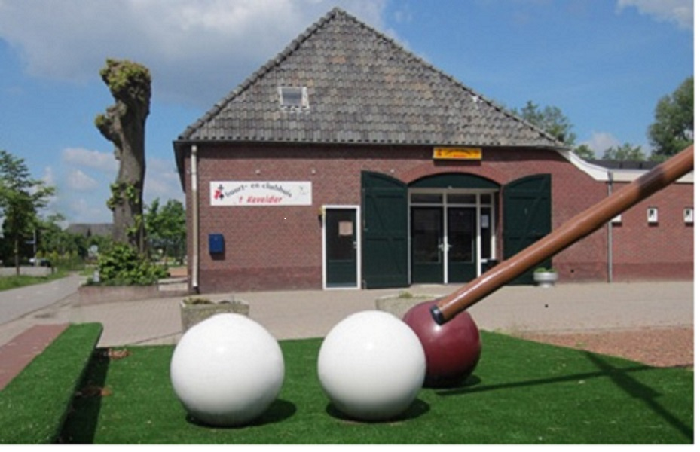
Senioren biljarten
Buurt en clubhuis ‘t kevelder
Dinsdagmiddag
BY-SA
Notes:
Allen een voorspoedig 2023

Slide 2
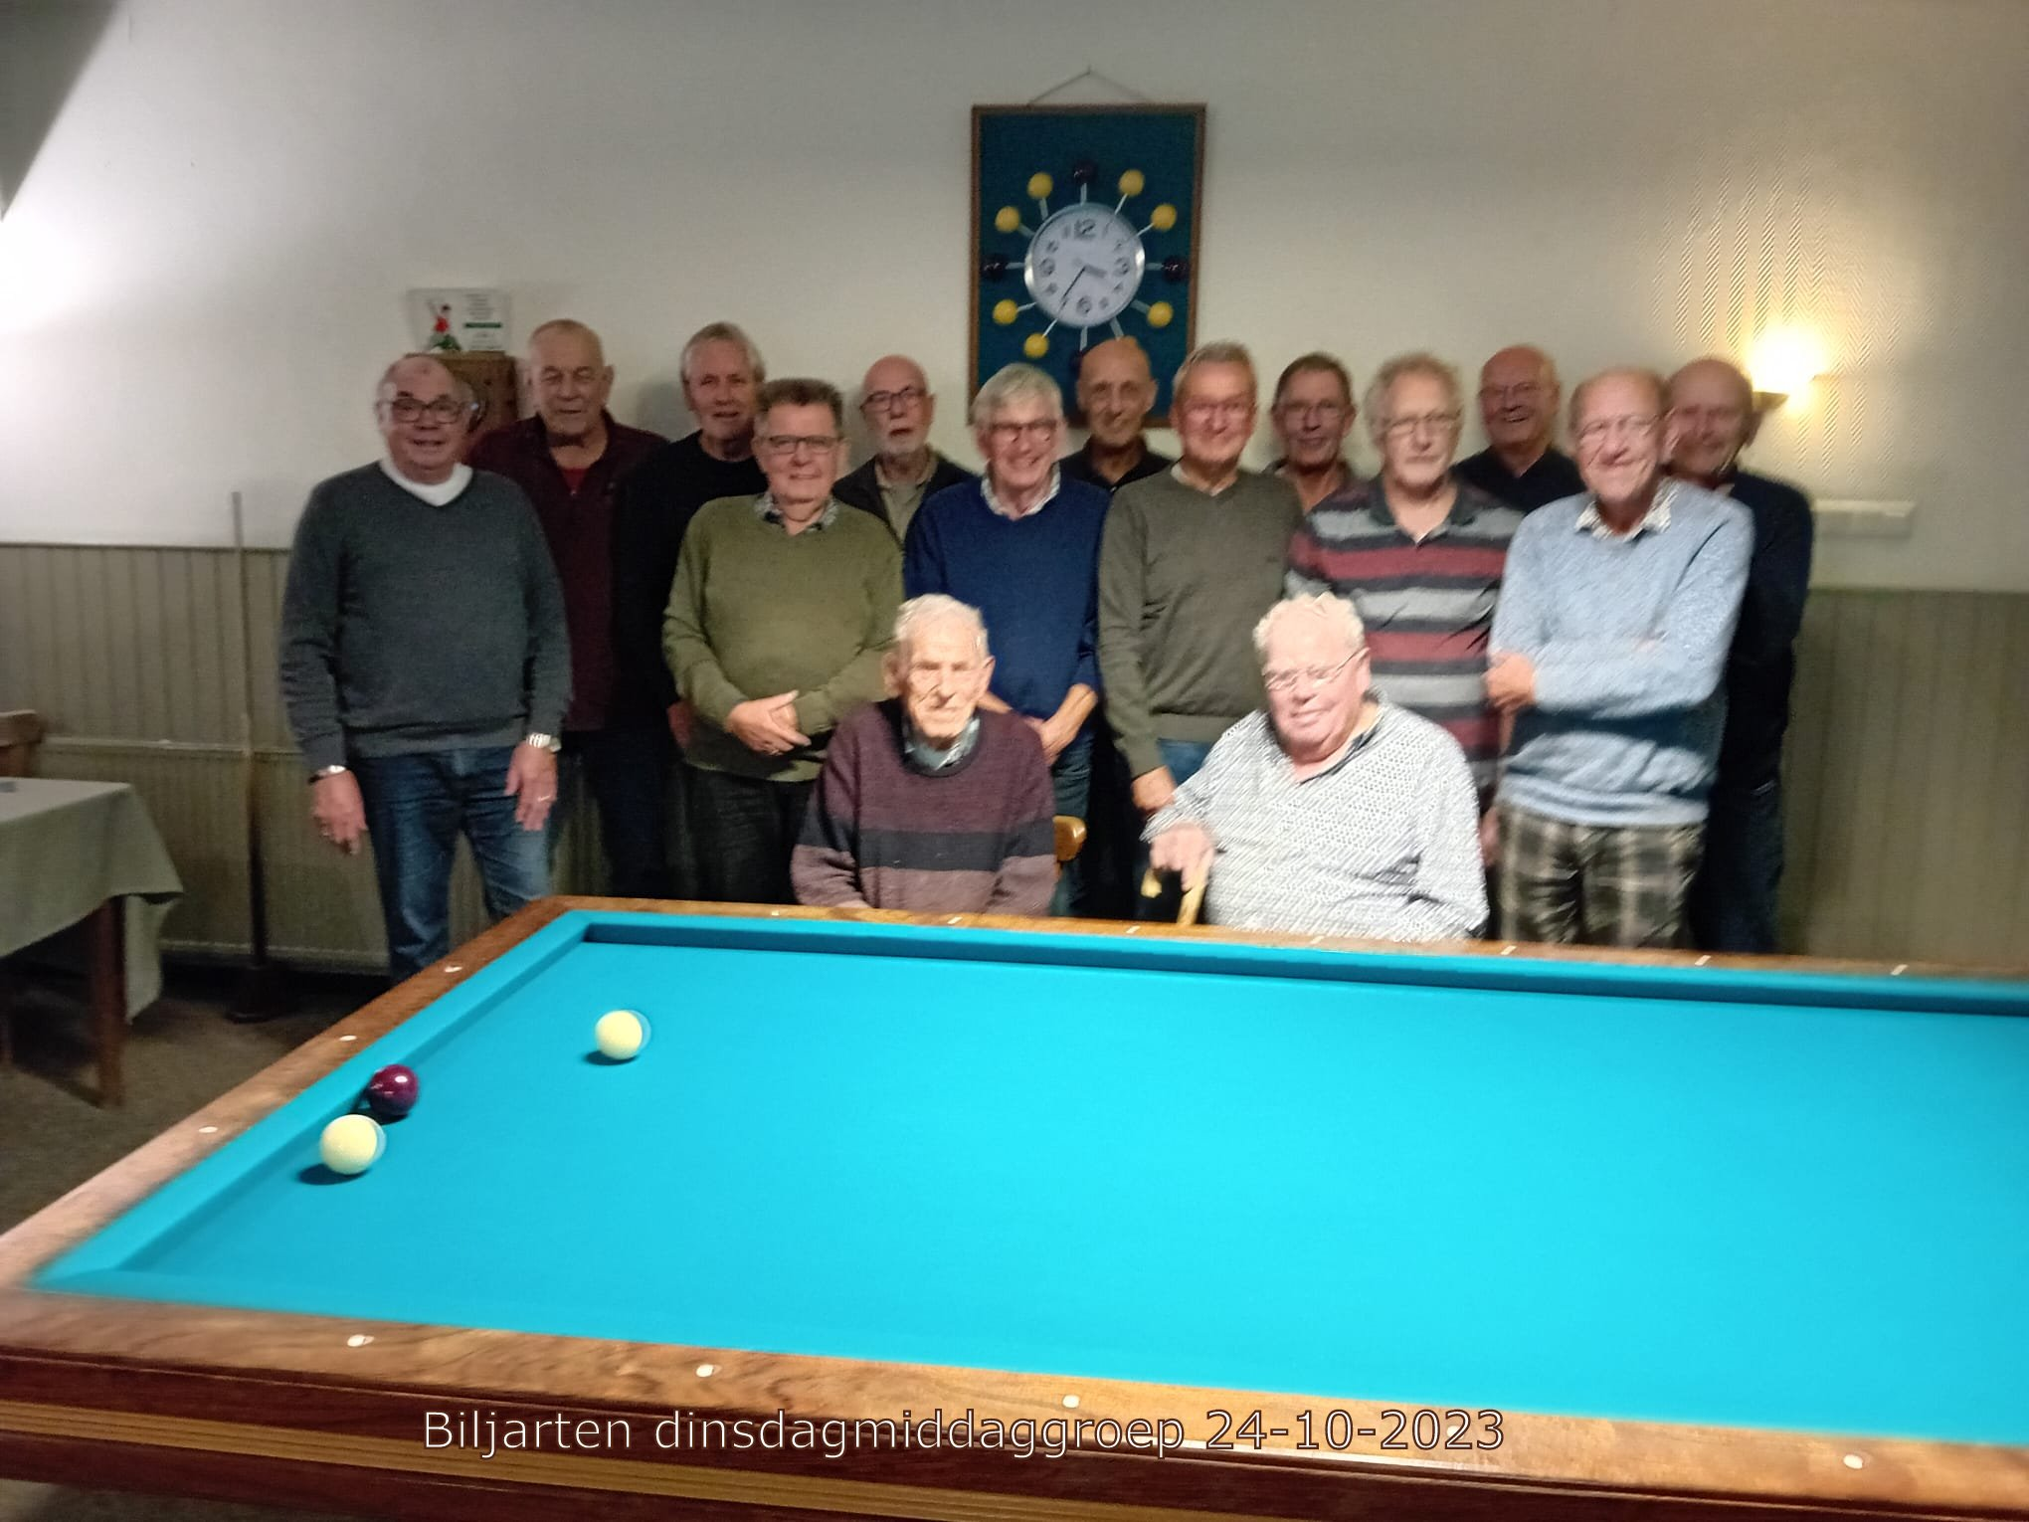

Slide 3
Tussenstand ronde 2 competitie 2023-2024

Slide 4
Guus Slot

Slide 5
Johan Bouwmeester

Slide 6
Cattier Theo

Slide 7
Jan Huinink

Slide 8
Theo Koppele

Slide 9
Willy Melchers

Slide 10
Arnold Piepers

Slide 11
Jos Stortelder

Slide 12
Bennie Rouwhorst

Slide 13
Bennie Wittenbernds

Slide 14
Leo Spieker

Slide 15
Leo van Schie

Slide 16
Harrie Wolterink

Slide 17
Vermue Jack

